Slide 1

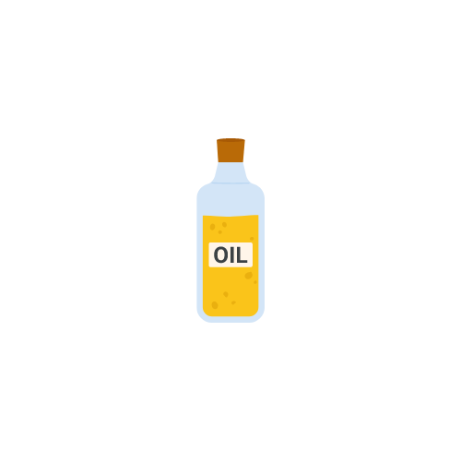
SẢN XUẤT DẦU THỰC VẬT
BÀI GIẢNG HUẤN LUYỆN AN TOÀN LAO ĐỘNG
BẢN QUYỀN THUỘC AN TOÀN NAM VIỆT

Slide 2
Một số vụ tai nạn trong nhà máy sản xuất dầu thực vật
Ngành sản xuất dầu thực vật đóng vai trò quan trọng trong ngành thực phẩm và công nghiệp, tuy nhiên, nó cũng đối mặt với những thách thức liên quan đến an toàn lao động:
  Tai Nạn liên quan đến Máy Móc và Thiết Bị
  Nguy Cơ Hóa Chất và An Toàn trong Quá Trình Sản Xuất
  Phương Pháp Đào Tạo và Nâng Cao Nhận Thức An Toàn

Slide 3
Tóm tắt bài học
1. An toàn vệ sinh lao động đối với nhân viên vận hành máy làm sạch hạt thực vật để chuẩn bị sản xuất dầu thực vật
2. An toàn vệ sinh lao động đối với nhân viên vận hành máy chiết tách dầu từ hạt thực vật
3. An toàn vệ sinh lao động đối với nhân viên vận hành máy tinh chế dầu thực vật
4. An toàn vệ sinh lao động đối với nhân viên vận hành máy lọc và làm sạch dầu thực vật
5. An toàn vệ sinh lao động đối với nhân viên kiểm tra chất lượng dầu thực vật thành phẩm

Slide 4
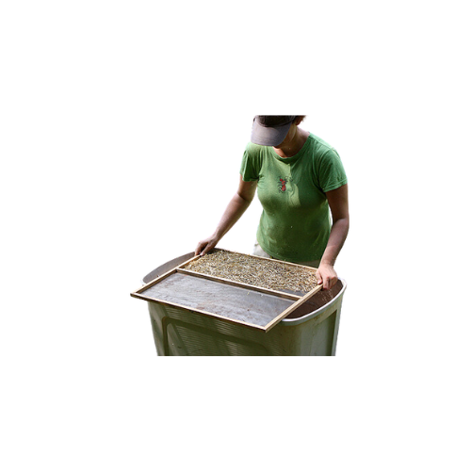
Vận hành máy làm sạch hạt thực vật
1. Đặc điểm công việc vận hành máy làm sạch hạt thực vật để chuẩn bị sản xuất dầu thực vật
Đặc điểm công việc vận hành máy làm sạch hạt thực vật để chuẩn bị sản xuất dầu thực vật đóng vai trò quan trọng trong quá trình chế biến nông sản. Người vận hành máy cần hiểu rõ về quy trình sản xuất và tính chất của hạt thực vật. Công việc bao gồm điều chỉnh máy để đảm bảo hiệu suất tối ưu và chất lượng sản phẩm.
Ngoài ra, người làm việc cần giám sát sự hoạt động của máy, đảm bảo rằng quy trình làm sạch diễn ra một cách hiệu quả và an toàn.

Slide 5
Vận hành máy làm sạch hạt thực vật
2. Các dạng tai nạn trong quá trình vận hành máy làm sạch hạt thực vật để chuẩn bị sản xuất dầu thực vật
Trong quá trình vận hành máy làm sạch hạt thực vật để sản xuất dầu thực vật, có nhiều loại tai nạn có thể xảy ra đòi hỏi sự chú ý và quản lý kỹ thuật an toàn cao. Một trong những rủi ro phổ biến là tai nạn liên quan đến máy móc, như rơi vật liệu nặng, va chạm hoặc mắc kẹt trong các bộ phận chuyển động.
Ngoài ra, tai nạn hóa chất là mối đe dọa quan trọng do sự tiếp xúc với các chất xử lý hạt thực vật và dung môi. Sự chủ quan trong việc đeo bảo hộ cá nhân và tuân thủ quy tắc an toàn có thể dẫn đến tình trạng nguy hiểm.

Slide 6
Vận hành máy làm sạch hạt thực vật
3. Nguyên nhân gây ra tai nạn khi vận hành máy làm sạch hạt thực vật để chuẩn bị sản xuất dầu thực vật
Nguyên nhân gây ra tai nạn khi vận hành máy làm sạch hạt thực vật để sản xuất dầu thực vật có thể xuất phát từ nhiều khía cạnh khác nhau.
Một trong những nguyên nhân chính là thiếu hiểu biết hoặc thiếu đào tạo về quy trình làm việc và an toàn. Nhân viên không được đào tạo đầy đủ có thể không nhận thức được rủi ro và cách đối phó khi làm việc gần máy móc phức tạp.

Slide 7
Vận hành máy làm sạch hạt thực vật
4. Biện pháp phòng tránh tai nạn khi vận hành máy làm sạch hạt thực vật để chuẩn bị sản xuất dầu thực vật
Để đảm bảo an toàn trong quá trình vận hành máy làm sạch hạt thực vật để sản xuất dầu thực vật, cần thiết lập các biện pháp phòng tránh tai nạn. Trước hết, việc cung cấp đào tạo đầy đủ về an toàn là quan trọng, giúp nhân viên hiểu rõ về quy trình làm việc và nhận thức về nguy cơ tiềm ẩn.
Bảo dưỡng định kỳ của máy móc là một biện pháp quan trọng để ngăn chặn sự cố. Điều này bao gồm kiểm tra và bảo dưỡng định kỳ các bộ phận chính để đảm bảo rằng máy hoạt động ổn định và an toàn.

Slide 8
Vận hành máy làm sạch hạt thực vật
5. Quy định an toàn lao động khi vận hành máy làm sạch hạt thực vật để chuẩn bị sản xuất dầu thực vật
Quy định an toàn lao động trong quá trình vận hành máy làm sạch hạt thực vật là một phần quan trọng để đảm bảo môi trường làm việc an toàn và hiệu quả.
Theo các tiêu chuẩn an toàn, mọi nhân viên tham gia vận hành máy phải được đào tạo về các quy tắc an toàn cơ bản và chuyên sâu liên quan đến máy móc cụ thể.

Slide 9
Vận hành máy làm sạch hạt thực vật
6. Xử lý tình huống tai nạn khẩn cấp khi vận hành máy làm sạch hạt thực vật để chuẩn bị sản xuất dầu thực vật
Xử lý tình huống tai nạn khẩn cấp khi vận hành máy làm sạch hạt thực vật đòi hỏi sự nhạy bén, kỹ năng và chuẩn bị. Trong trường hợp xảy ra tai nạn, quy trình an toàn cần được thực hiện ngay lập tức.
Đầu tiên, nhân viên phải kích thích hệ thống báo động và báo cáo sự cố ngay lập tức.

Slide 10
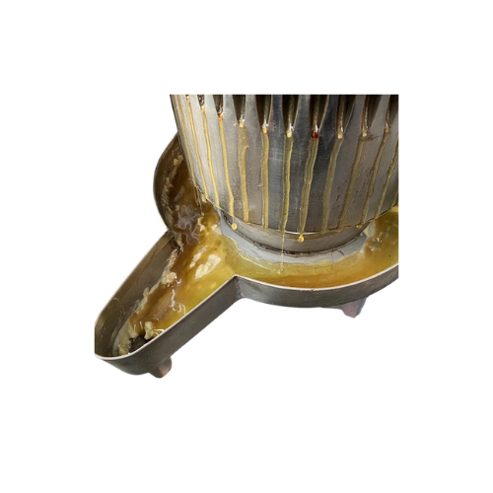
Vận hành máy chiết tách dầu từ hạt thực vật
1. Đặc điểm công việc vận hành máy chiết tách dầu từ hạt thực vật:
Trong quá trình vận hành máy chiết tách dầu từ hạt thực vật, có những đặc điểm quan trọng đòi hỏi sự chuyên nghiệp và kiến thức sâu rộng từ nhân viên thực hiện công việc.
Máy chiết tách dầu được thiết kế để tách dầu từ hạt thực vật thông qua quá trình cơ học và hóa học phức tạp.

Slide 11
Vận hành máy chiết tách dầu từ hạt thực vật
2. Các dạng tai nạn trong quá trình vận hành máy chiết tách dầu từ hạt thực vật:
Trong quá trình vận hành máy chiết tách dầu từ hạt thực vật, có nhiều rủi ro về tai nạn mà nhân viên cần phải đối mặt. Các dạng tai nạn thường gặp bao gồm sự cố cơ học, hóa học, và thậm chí là an toàn lao động.
Tai nạn cơ học thường xuyên xảy ra khi máy không được bảo dưỡng đúng cách hoặc do lỗi kỹ thuật. Các vấn đề như rò rỉ, hỏng hóc cơ cấu truyền động hoặc quá tải có thể dẫn đến sự cố nghiêm trọng trong quá trình vận hành.

Slide 12
Vận hành máy chiết tách dầu từ hạt thực vật
3. Nguyên nhân gây ra tai nạn khi vận hành máy chiết tách dầu từ hạt thực vật:
Nguyên nhân gây ra tai nạn khi vận hành máy chiết tách dầu từ hạt thực vật có thể xuất phát từ nhiều khía cạnh khác nhau.
Một trong những yếu tố chính là thiếu hiểu biết vững về quy trình và nguyên tắc hoạt động của máy. Nhân viên không hiểu rõ về cách máy tạo ra áp suất và nhiệt độ, cũng như cách chúng tương tác với loại hạt thực vật cụ thể, có thể dẫn đến điều kiện không an toàn trong quá trình vận hành.

Slide 13
Vận hành máy chiết tách dầu từ hạt thực vật
4. Biện pháp phòng tránh tai nạn khi vận hành máy chiết tách dầu từ hạt thực vật:
Để đảm bảo an toàn khi vận hành máy chiết tách dầu từ hạt thực vật, việc thực hiện các biện pháp phòng tránh tai nạn và huấn luyện an toàn lao động là không thể phủ nhận.
Đầu tiên, việc đào tạo nhân viên về quy trình và nguyên tắc hoạt động của máy là quan trọng. Huấn luyện này nên bao gồm cả hiểu biết về cách máy tạo áp suất, nhiệt độ, và tương tác với các loại hạt thực vật.

Slide 14
Vận hành máy chiết tách dầu từ hạt thực vật
5. Quy định an toàn lao động khi vận hành máy chiết tách dầu từ hạt thực vật:
Quy định an toàn lao động khi vận hành máy chiết tách dầu từ hạt thực vật đóng vai trò quan trọng trong việc bảo vệ nhân viên và môi trường làm việc.
Đầu tiên, việc đảm bảo nhân viên được đào tạo đầy đủ về an toàn lao động là yếu tố chủ chốt. Huấn luyện nên tập trung vào hiểu biết vững về quy trình vận hành máy, cũng như rủi ro có thể xuất hiện trong quá trình chiết tách dầu.

Slide 15
Vận hành máy chiết tách dầu từ hạt thực vật
6. Xử lý tình huống tai nạn khẩn cấp khi vận hành máy chiết tách dầu từ hạt thực vật:
Xử lý tình huống tai nạn khẩn cấp khi vận hành máy chiết tách dầu từ hạt thực vật đòi hỏi sự nhanh nhẹn và chuẩn bị kỹ lưỡng từ phía nhân viên.
Trong trường hợp xảy ra sự cố, việc ngưng máy ngay lập tức là ưu tiên hàng đầu để ngăn chặn mọi nguy cơ lan rộ.

Slide 16
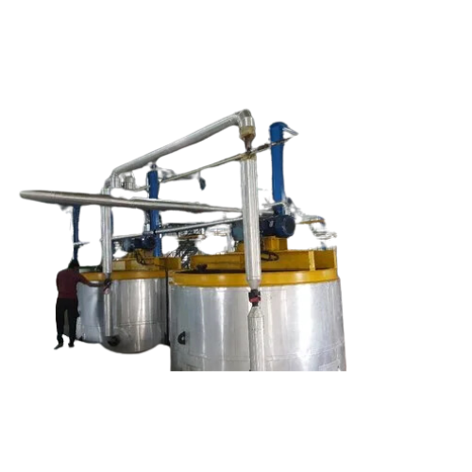
Vận hành máy tinh chế dầu thực vật
1. Đặc điểm công việc vận hành máy tinh chế dầu thực vật
Đặc điểm công việc vận hành máy tinh chế dầu thực vật là một phần quan trọng của quy trình sản xuất dầu thực phẩm. Những chuyên viên vận hành máy tinh phải có kiến thức sâu rộng về cả cơ sở hạ tầng kỹ thuật và quy trình sản xuất.
Công việc của họ bao gồm giám sát toàn bộ quá trình sản xuất từ việc chuẩn bị nguyên liệu đầu vào đến việc kiểm soát chất lượng của sản phẩm đầu ra.

Slide 17
Vận hành máy tinh chế dầu thực vật
2. Các dạng tai nạn trong quá trình vận hành máy tinh chế dầu thực vật
Trong quá trình vận hành máy tinh chế dầu thực vật, có nhiều dạng tai nạn mà nhân viên cần phải đề phòng.
Một trong những rủi ro phổ biến nhất là tai nạn hóa chất, khi có thể xảy ra rò rỉ hoặc xâm nhập hóa chất độc hại vào môi trường làm việc. Điều này đòi hỏi việc tuân thủ chặt chẽ các quy trình an toàn và sử dụng thiết bị bảo vệ cá nhân.

Slide 18
Vận hành máy tinh chế dầu thực vật
3. Nguyên nhân gây ra tai nạn khi vận hành máy tinh chế dầu thực vật
Nguyên nhân gây ra tai nạn khi vận hành máy tinh chế dầu thực vật có thể bắt nguồn từ nhiều yếu tố.
Một trong những nguyên nhân quan trọng là thiếu đào tạo và nhận thức về an toàn từ phía nhân viên. Khi họ không hiểu rõ về quy trình làm việc và cách đối mặt với tình huống khẩn cấp, rủi ro tai nạn tăng lên đáng kể.

Slide 19
Vận hành máy tinh chế dầu thực vật
4. Biện pháp phòng tránh tai nạn khi vận hành máy tinh chế dầu thực vật
Để giảm thiểu nguy cơ tai nạn khi vận hành máy tinh chế dầu thực vật, việc thực hiện các biện pháp phòng tránh là quan trọng. Quan trắc môi trường lao động đóng vai trò quan trọng trong việc đảm bảo an toàn và sức khỏe của nhân viên.
Đầu tiên, việc thường xuyên đo lường và ghi chép các thông số như nhiệt độ, áp suất, và hàm lượng hóa chất trong môi trường làm việc là thiết yếu.

Slide 20
Vận hành máy tinh chế dầu thực vật
5. Quy định an toàn lao động khi vận hành máy tinh chế dầu thực vật
Quy định an toàn lao động khi vận hành máy tinh chế dầu thực vật đóng vai trò quan trọng trong bảo vệ sức khỏe và an toàn của nhân viên. Các quy định này bao gồm việc đeo đúng thiết bị bảo vệ cá nhân, như mũ bảo hộ, kính an toàn, và áo chống hóa chất.
Ngoài ra, nhân viên cần tuân thủ quy tắc về quản lý chất thải hóa chất và sử dụng chúng một cách an toàn để ngăn chặn nguy cơ ô nhiễm môi trường làm việc. Quy định cũng rõ ràng về việc kiểm soát nhiệt độ và áp suất trong quá trình vận hành máy tinh.

Slide 21
Vận hành máy tinh chế dầu thực vật
6. Xử lý tình huống tai nạn khẩn cấp khi vận hành máy tinh chế dầu thực vật
Xử lý tình huống tai nạn khẩn cấp khi vận hành máy tinh chế dầu thực vật đòi hỏi sự phản ứng nhanh chóng và chính xác từ phía nhân viên.
Trong trường hợp rò rỉ hóa chất hoặc sự cố kỹ thuật, việc ngừng máy ngay lập tức là ưu tiên hàng đầu để ngăn chặn tình hình trở nên nghiêm trọng hơn.

Slide 22
Vận hành máy lọc và làm sạch dầu thực vật
1. Đặc điểm công việc vận hành máy lọc và làm sạch dầu thực vật:
Trong quá trình vận hành máy lọc và làm sạch dầu thực vật, các chuyên gia và kỹ thuật viên đều cần hiểu rõ về những đặc điểm cụ thể của công việc này. Đầu tiên, họ phải nắm vững kiến thức về quy trình sản xuất dầu thực vật, từ việc thu hoạch nguyên liệu đến giai đoạn chế biến cuối cùng.
Công việc này đòi hỏi sự hiểu biết sâu rộng về các thiết bị và máy móc liên quan, bao gồm máy lọc hiệu suất cao, bộ tách cặn và hệ thống làm sạch dầu. Kỹ thuật viên cần thường xuyên kiểm tra và bảo dưỡng các thiết bị này để đảm bảo hoạt động ổn định và đạt hiệu suất tối ưu.

Slide 23
Vận hành máy lọc và làm sạch dầu thực vật
2. Các dạng tai nạn trong quá trình vận hành máy lọc và làm sạch dầu thực vật:
Trong quá trình vận hành máy lọc và làm sạch dầu thực vật, rủi ro tai nạn là một khía cạnh quan trọng cần được quan tâm. Các dạng tai nạn thường gặp bao gồm sự cố kỹ thuật trên máy móc, đặc biệt là trong việc sử dụng các thiết bị lọc và tách cặn. Sự cố này có thể dẫn đến gián đoạn sản xuất và đòi hỏi sự can thiệp nhanh chóng của đội ngũ kỹ thuật viên.
Ngoài ra, tai nạn hóa chất là một thách thức khác. Việc sử dụng các chất phụ gia hoặc hóa chất làm sạch có thể tạo ra nguy cơ cháy nổ hoặc gây hại cho sức khỏe nếu không được quản lý chặt chẽ.

Slide 24
Vận hành máy lọc và làm sạch dầu thực vật
3. Nguyên nhân gây ra tai nạn khi vận hành máy lọc và làm sạch dầu thực vật:
Nguyên nhân gây ra tai nạn trong quá trình vận hành máy lọc và làm sạch dầu thực vật có thể bắt nguồn từ nhiều yếu tố khác nhau. Thường xuyên, sự cố kỹ thuật là một nguyên nhân quan trọng, khi các thiết bị không được bảo dưỡng đúng cách hoặc trục trặc kỹ thuật xảy ra trong quá trình hoạt động.
Thêm vào đó, nguy cơ hóa chất cũng đóng vai trò lớn. Việc sử dụng các chất phụ gia và hóa chất làm sạch có thể tạo ra môi trường nguy hiểm nếu không được kiểm soát cẩn thận.

Slide 25
Vận hành máy lọc và làm sạch dầu thực vật
4. Biện pháp phòng tránh tai nạn khi vận hành máy lọc và làm sạch dầu thực vật:
Để ngăn chặn tai nạn khi vận hành máy lọc và làm sạch dầu thực vật, việc thực hiện các biện pháp phòng tránh là quan trọng. Trước hết, việc đảm bảo bảo dưỡng đúng đắn của máy móc là chìa khóa. Kiểm tra định kỳ, bảo dưỡng và thay thế linh kiện hỏng hóc sẽ giảm nguy cơ sự cố kỹ thuật.
Quản lý hóa chất cũng rất quan trọng. Đảm bảo rằng mọi chất phụ gia và hóa chất làm sạch được lưu trữ, đối xử và sử dụng theo đúng quy trình. Đào tạo nhân viên về an toàn lào động và sử dụng hóa chất là quan trọng để giảm nguy cơ tai nạn.

Slide 26
Vận hành máy lọc và làm sạch dầu thực vật
5. Quy định an toàn lao động khi vận hành máy lọc và làm sạch dầu thực vật:
Quy định an toàn lao động trong quá trình vận hành máy lọc và làm sạch dầu thực vật đặt ra những hướng dẫn chặt chẽ để bảo vệ nhân viên và môi trường. Nhân viên cần tuân thủ việc sử dụng bảo hộ cá nhân, bao gồm mũ bảo hiểm, kính bảo hộ, và áo chống hóa chất để giảm nguy cơ làm tổn thương.
Quy trình sử dụng và lưu trữ hóa chất cũng được quy định rõ ràng. Các nhân viên phải được đào tạo về cách xử lý an toàn chất liệu này và biết cách ứng phó với tình huống khẩn cấp.

Slide 27
Vận hành máy lọc và làm sạch dầu thực vật
6. Xử lý tình huống tai nạn khẩn cấp khi vận hành máy lọc và làm sạch dầu thực vật:
Xử lý tình huống tai nạn khẩn cấp khi vận hành máy lọc và làm sạch dầu thực vật đòi hỏi sự chuẩn bị và phản ứng nhanh chóng của nhân viên.
Trong trường hợp sự cố kỹ thuật, việc tắt máy ngay lập tức và thông báo vấn đề cho đội ngũ kỹ thuật viên là ưu tiên hàng đầu. Đào tạo định kỳ giúp nhân viên nắm vững các bước xử lý khẩn cấp và đảm bảo rằng họ có thể đối mặt với tình huống một cách chủ động.

Slide 28
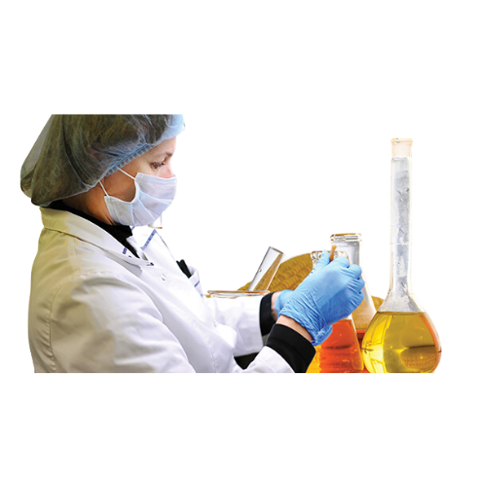
Kiểm tra chất lượng dầu thực vật
1. Đặc điểm công việc kiểm tra chất lượng dầu thực vật thành phẩm:
Đặc điểm công việc kiểm tra chất lượng dầu thực vật thành phẩm đóng vai trò quan trọng trong quy trình sản xuất để đảm bảo sản phẩm cuối cùng đáp ứng các tiêu chuẩn chất lượng và an toàn thực phẩm.
Các chuyên gia kiểm tra chất lượng dầu thực vật thường thực hiện nhiều nhiệm vụ khác nhau để đảm bảo sự đồng nhất và an toàn của sản phẩm.

Slide 29
Kiểm tra chất lượng dầu thực vật
2. Các dạng tai nạn trong quá trình kiểm tra chất lượng dầu thực vật thành phẩm:
Trong quá trình kiểm tra chất lượng dầu thực vật thành phẩm, có một số rủi ro và dạng tai nạn cần được xem xét để đảm bảo an toàn cho nhân viên và quy trình sản xuất.
Một số tai nạn phổ biến bao gồm rủi ro hóa chất khi sử dụng các chất phân tích. Sự tiếp xúc với hóa chất độc hại có thể gây nguy hiểm cho sức khỏe và yêu cầu việc thực hiện các biện pháp an toàn đặc biệt.

Slide 30
Kiểm tra chất lượng dầu thực vật
3. Nguyên nhân gây ra tai nạn khi kiểm tra chất lượng dầu thực vật thành phẩm:
Có nhiều nguyên nhân gây ra tai nạn trong quá trình kiểm tra chất lượng dầu thực vật thành phẩm.
Một trong những nguyên nhân quan trọng là sơ suất trong việc thiết lập và duy trì quy trình an toàn. Nếu những quy trình này không được xây dựng chặt chẽ và nhân viên không được đào tạo đầy đủ, rủi ro tai nạn sẽ tăng cao.

Slide 31
Kiểm tra chất lượng dầu thực vật
4. Biện pháp phòng tránh tai nạn khi kiểm tra chất lượng dầu thực vật thành phẩm:
Để đảm bảo an toàn trong quá trình kiểm tra chất lượng dầu thực vật thành phẩm, việc thực hiện các biện pháp phòng tránh là quan trọng.
Đầu tiên, cần thiết lập và duy trì quy trình an toàn chi tiết, bao gồm việc xác định rủi ro và áp dụng các biện pháp mô phỏng để giảm thiểu nguy cơ tai nạn.

Slide 32
Kiểm tra chất lượng dầu thực vật
5. Quy định an toàn lao động khi kiểm tra chất lượng dầu thực vật thành phẩm:
Để đảm bảo an toàn lao động trong quá trình kiểm tra chất lượng dầu thực vật thành phẩm, việc tuân thủ quy định an toàn lao động là không thể phủ nhận.
Các nhân viên tham gia quá trình kiểm tra cần được trang bị đầy đủ bảo hộ cá nhân, bao gồm kính bảo hộ, mũ bảo hiểm, và áo bảo hộ, để giảm thiểu nguy cơ chấn thương và tiếp xúc với hóa chất độc hại.

Slide 33
Kiểm tra chất lượng dầu thực vật
6. Xử lý tình huống tai nạn khẩn cấp khi kiểm tra chất lượng dầu thực vật thành phẩm:
Xử lý tình huống tai nạn khẩn cấp là một phần quan trọng của kế hoạch an toàn khi kiểm tra chất lượng dầu thực vật thành phẩm.
Trong trường hợp xảy ra sự cố, nhân viên cần được đào tạo để nhanh chóng và hiệu quả đối phó. Đầu tiên, việc gọi điện thoại báo động và thông báo về tình hình ngay lập tức là quan trọng để kích thích kế hoạch ứng phó.

Slide 34
Cảm ơn các bạn đã theo dõi
Mọi thắc mắc về bài giảng xin liên hệ với chúng tôi theo thông tin bên dưới:
CÔNG TY TNHH HUẤN LUYỆN AN TOÀN VÀ QUAN TRẮC MÔI TRƯỜNG NAM VIỆT (AN TOÀN NAM VIỆT)
Địa chỉ: Lầu 2, số 655 Đường Điện Biên Phủ, Phường 25, Quận Bình Thạnh, Thành phố Hồ Chí Minh, Việt Nam
Hotline 0908.111.791
Website https://antoannamviet.com/
Email: Lienhe@antoannamviet.com

